Slide 1
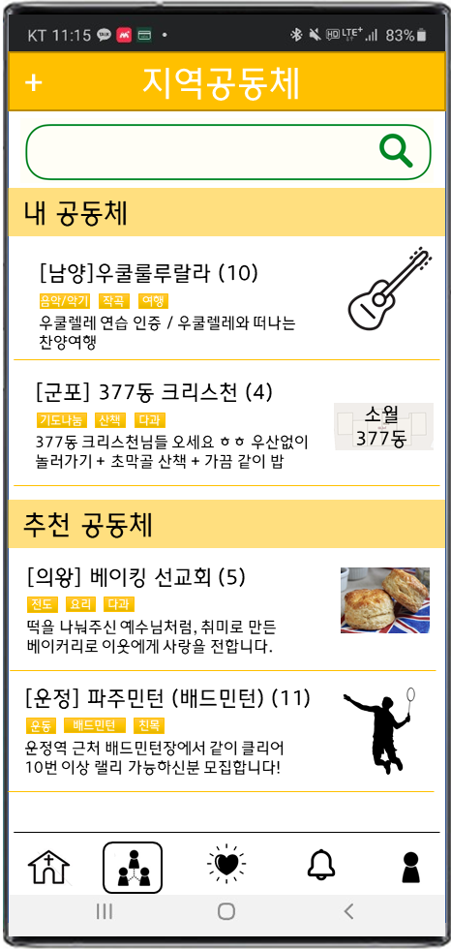

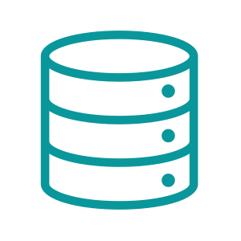
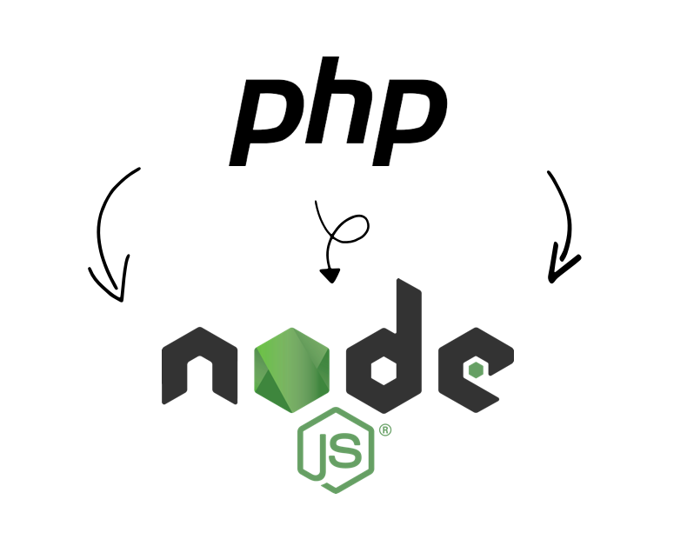
UI (FrontEnd) – DB Server (BackEnd) 연동
App
Front End
Back End
Case 1
url
select
resource (sql or json)
resource(json)
What ever~
Case 2
url, data
insert(data)
success or error
DB Server
Case 1 :
React native App 에서 DB 서버에 fetch(url) 로 리소스를 요청하면, DB 서버는 DB 쿼리를 통해 정보를 꺼내고, 해당 정보를 json 으로 가공해 react-native 로 전송
Case 2 :
React native App 에서 DB 서버에 fetch(url) 로 데이터 저장 요청을 하면, DB 서버는 json 형식으로 전달된 데이터를 DB 쿼리를 통해 저장
저장이 잘 되면 success를, 안되면 error 메시지를 리턴

